Slide 1
Stan obecny oraz rozwój systemów zarządzania zasobami cyfrowymi na przykładzie wybranych projektów BUP
Małgorzata Rychlik,
Biblioteka Uniwersytecka w Poznaniu

Slide 2
Plan wystąpienia
O zarzadzaniu wiedzą i informacją słów kilka.
Wdrożenia systemów wspomagających zarządzanie zasobami cyfrowymi na UAM.
Baza Wiedzy UAM – system informacji o nauce.
Zasady tworzenia systemów informacji o nauce.
Funkcje zarządzania w odniesieniu do zarządzania zasobami cyfrowymi.
Model procesowy zarządzania wiedzą i informacją.
Interoperacyjność systemów informacji o nauce.
Wsparcie dla uczelni.

Slide 3
Zarządzanie to termin rozpropagowany przez nauki ekonomiczne oznaczający „porządkowanie chaosu” oraz „sztukę bądź praktykę rozumnego stosowania środków osiągania wyznaczonych celów”
Cele bibliotek:
Wsparcie procesów dydaktycznych i badań naukowych realizowanych na uczelni.
Cele uczelni:
Kształcenie, prowadzenie badań naukowych i prac rozwojowych oraz współpraca z otoczeniem społeczno-gospodarczym.
Wiedza jest przedmiotem tych działań

Slide 4
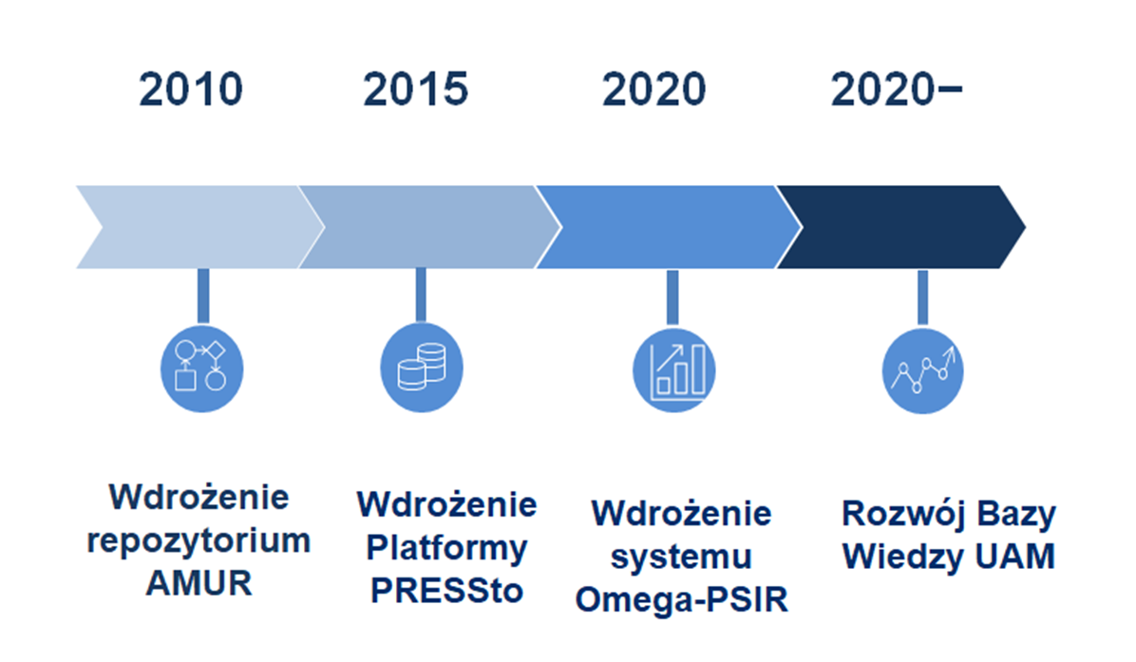
Wdrożenia systemów wspomagających zarządzanie zasobami cyfrowymi na UAM

Slide 5
171 948 obiektów cyfrowych
Publikacje oraz prace doktorskie
AMUR
25 233
Baza Wiedzy
108 538
PRESSto
38 177
Kolekcje czasopism
UAM
Artykuły z czasopism
UAM

Slide 6
Baza Wiedzy UAM – system informacji o nauce
Podstawy prawne – zarządzenie Rektora UAM Zarządzeniem Rektora nr 8/2020/2021
Oprogramowanie Omega-PSIR
Liczba obiektów cyfrowych
Książki – 17357
Artykuły z czasopism – 58 630
Rozdziały – 30 827
Doktoraty – 3 090
Dzieła artystyczne – 1 615
Patenty - 109
Projekty
Dane badawcze

Slide 7
Zasady tworzenia systemów informacji o nauce wg instytucji non-profit Science Europe (2016 r.)
Pierwszą zasadą jest elastyczność, która ma umożliwić wykorzystanie danych ze źródeł zewnętrznych.
Drugą zasadą jest otwartość - dane powinny być dostępne zgodnie z zasadą „tak otwarte jak to tylko możliwe, tak zamknięte jak to tylko konieczne” (Dyrektywa UE 2013/37/EU1) a ich przetwarzanie nigdy nie powinno wiązać się z utratą autorstwa.
Zasada trzecia obejmuje wsparcie przez systemy zarządzania nauką zasad FAIR (wyszukiwalność, dostępność, interoperacyjność oraz możliwość ponownego wykorzystania danych).
Ostatnia z zasad sygnalizuje minimalizowanie konieczności ręcznego wprowadzania danych. Systemy informacji o nauce powinny ułatwiać ponowne wykorzystanie danych zgodnie z zasadą „wprowadź raz, użyj wielokrotnie”.

Slide 8
Model procesowy zarządzania wiedzą i informacją
Obejmuje on pełen cykl życia wiedzy i informacji od gromadzenia (tworzenia) do udostępnienia.
Klasyczne funkcje zarządzania to zestaw działań obejmujący: planowanie, organizowanie, kierowanie i kontrolowanie.
Proces zarzadzania zasobami cyfrowymi powinien przebiegać z uwzględnieniem funkcji zarządzania, ponieważ takie podejście gwarantuje jakość informacji, jej stabilność i integralność, odpowiedni do niej dostęp oraz zabezpieczenie i ochronę.

Slide 9
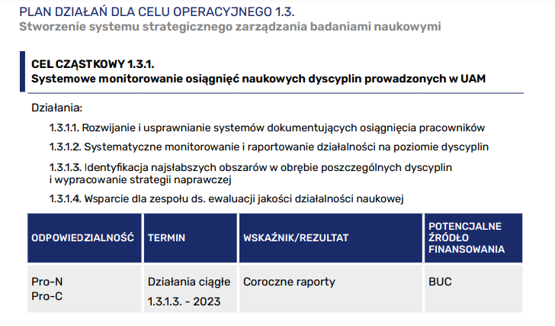
Funkcje zarządzania w odniesieniu do zarządzania zasobami cyfrowymi
Planowanie - na tym etapie określane są misja oraz cele krótko i długoterminowe.
Cele długoterminowe omawiane są z władzami uczelni.
Planowanie jest działaniem ciągłym.

Slide 10
Funkcje zarządzania w odniesieniu do zarządzania zasobami cyfrowymi
Organizowanie - na tym etapie następuje ustalenie struktur funkcjonujących w organizacji oraz zależności służbowe.
Prawidłowe skonfigurowanie elementów prowadzi do efektywnego działania w ramach określonych celów.
Współpraca na UAM:
Biblioteka Uniwersytecka w Poznaniu
Centrum Spraw Pracowniczych
Biurem ds. Nauki i Rankingów
Centrum Zarządzania Infrastrukturą i Projektami Informatycznymi
Uczelniane Centrum Innowacji i Transferu Technologii
Centrum Wsparcia Projektów
Współpraca poza UAM:
Firma Sages
Politechnika Warszawska

Slide 11
Funkcje zarządzania w odniesieniu do zarządzania zasobami cyfrowymi
Na etapie organizowania formułuje się system komunikacji.
W Bazie Wiedzy powstały profile ponad 3000 pracowników naukowych, 3400 doktorantów starego trybu oraz 300 doktorantów Szkół Doktorskich .
Ścieżki komunikacji są następujące:
Pracownik naukowy
Redaktor wydziałowy
Zespół ds. zarządzania Bazą Wiedzy

Slide 12
Zespół ds. zarządzania Bazą Wiedzy
Zespół ds. ewaluacji jakości działalności naukowej
Prorektorka ds. nauki
Komisja ds. nauki, projektów badawczych i współpracy międzynarodowej

Slide 13
Funkcje zarządzania w odniesieniu do zarządzania zasobami cyfrowymi
Kierowanie - zachęcanie i pobudzanie do działania, zapobieganie
i rozwiązywanie konfliktów. Zachęty do działania mają zarówno charakter materialny, jak i niematerialny. Nacisk na wzajemną współpracę.
Kontrolowanie – obserwujemy i mierzymy postępy prac (ustalenie norm, mierzenie wyników, porównanie z normami i ustalenie potrzeby działania korygującego.
Funkcja kontroli ma cztery podstawowe cele:
Dostosowywania do zmian w otoczeniu
Ograniczenia kumulowania błędów
Radzenie sobie ze złożonością organizacji
Minimalizowanie kosztów

Slide 14
Procesy informacyjne
Gromadzenie
Opracowanie
Przetwarzanie
Przechowywanie
Udostępnianie
Planowanie
Organizowanie
Kierowanie
Kontrolowanie

Slide 15
Gromadzenie
Gromadzimy
Publikacje (artykuły z czasopism, książki, rozdziały z monografii, inne materiały)
Doktoraty
Patenty
Dzieła artystyczne
Multimedia
Dane badawcze
Projekty
Podstawą jest obligatoryjność zgłaszania publikacji.
Podział zadań w procesie gromadzenia: pracownik naukowy, redaktor wydziałowy, zespół ds. zarządzania BW.
Kontrola ma miejsce na poziomie pojedynczej publikacji/obiektu.
Zestawienia – raporty, tabele przestawne.

Slide 16
Gromadzenie
Pozyskiwanie zasobu – pracownicy naukowi i doktoranci mają obowiązek sami deponować publikacje.
Zasób bywa uzupełniany przez redaktorów poprzez porównywanie z wyciągami z baz bibliograficzno-abstraktowych.
Selekcja nie jest przeprowadzana, ponieważ istnieje obowiązek gromadzenia całego dorobku.
Usuwanie – tylko w przypadku naruszenia praw autorskich.

Slide 17
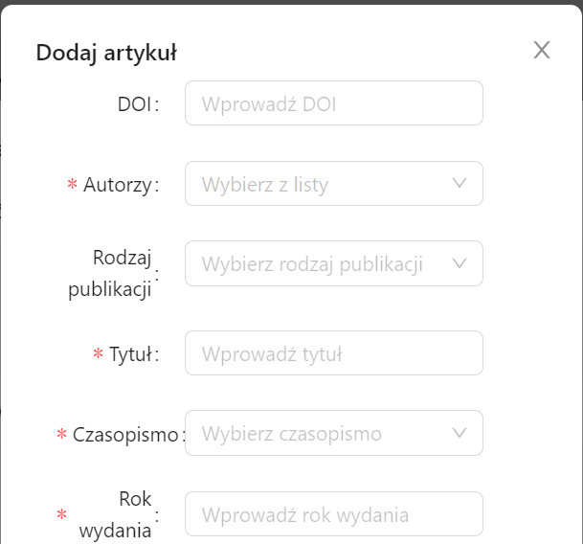
Opracowanie
Przyjęty schemat metadanych Dublin Core.
Metadane wprowadza pracownik lub doktorant. Wprowadzanie metadanych następuje poprzez formularz lub import po DOI.

Slide 18
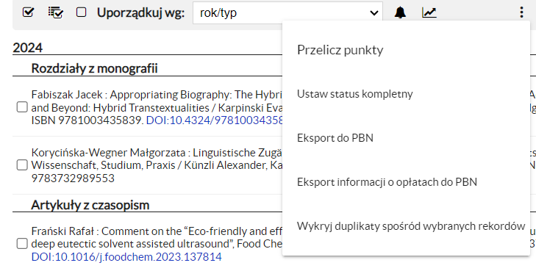
Opracowanie
Kontrola odbywa się na bieżąco podczas weryfikacji rekordu.
Duplikaty:

Slide 19
Przetwarzanie
Obiekty wprowadzane do Bazy Wiedzy nie podlegają digitalizowaniu.
Do BW trafiają pliki w formacie pdf.
Nie ma potrzeby kompresji danych.
Kontrola ograniczona do sprawdzenia, czy plik się otwiera.
ASEO – należy podjąć więcej aktywności w tym kontekście.

Slide 20
Przechowywanie
Brak planowanej długofalowej archiwizacji. Macierze dyskowe są dodawane w razie potrzeby.
Centrum Informatyczne codziennie wykonuje automatycznie kopię bezpieczeństwa maszyny wirtualnej na której jest uruchomione środowisko produkcyjne (bez konieczności wyłączania systemu Omega-PSIR).
Przed większymi zmianami dodatkowo wykonywana jest ręcznie kopia bazy danych, ale wymaga to w praktyce wyłączenia systemu Omega-PSIR (np. w przypadku dużych zmian w nowej wersji aplikacji).
Przed mniejszymi zmianami w razie potrzeby wykonywana jest kopia wybranych danych z poziomu systemu Omega-PSIR (do zbioru w formacie XML).
Kontrolowanie odbywa się w CI.

Slide 21
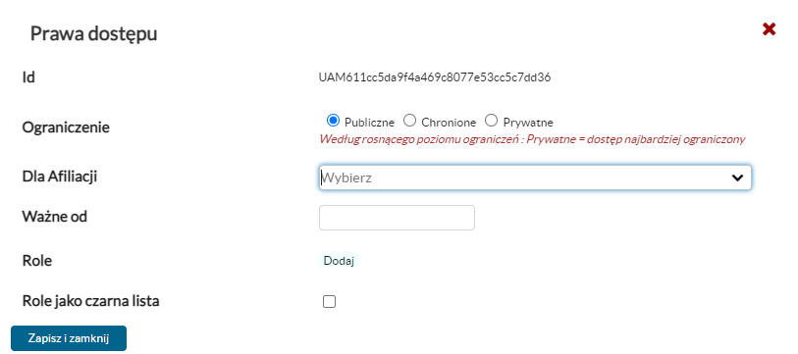
Udostępnianie
Pliki udostępniane są na podstawie zadeklarowanej przez autora licencji:
Dostęp do pliku (wybiera autor): publiczny, chroniony, prywatny

Slide 22
Udostępnianie
Kontrola powinna odbywać się na etapie sprawdzania zaznaczonej licencji – (działania naprawcze po stronie UAM).
Statystyki – słaba strona oprogramowania Omega-PSIR. BW UAM ma swoje konto na Google Analytics.

Slide 23
Efektywne zarządzanie zasobami cyfrowymi w BW wspiera komunikację naukową
Bardzo ważną cechą BW jest jej interoperacyjność:
ORCID
SCOPUS
WoS
Google Scholar
DataCite
OpenAire
POL-on
PBN
CrossRef
Jeśli chcemy być lepiej widoczni/rozpoznawalni rejestrujmy BW w: EuroCRIS i OpenDOAR.

Slide 24
Rzetelnie prowadzone procesy zarządzania zasobami dają rzetelne wyniki
Wspomaganie uczelni w podejmowaniu decyzji.
Wsparcie procesu ewaluacji jakości działalności naukowej.
Wsparcie oceny pracowniczej.
Zwiększenie widoczności – większe perspektywy na nowe współprace.
…

Slide 25
Dziękuję za uwagę
Małgorzata Rychlik
rychlik@amu.edu.pl

